Slide 1
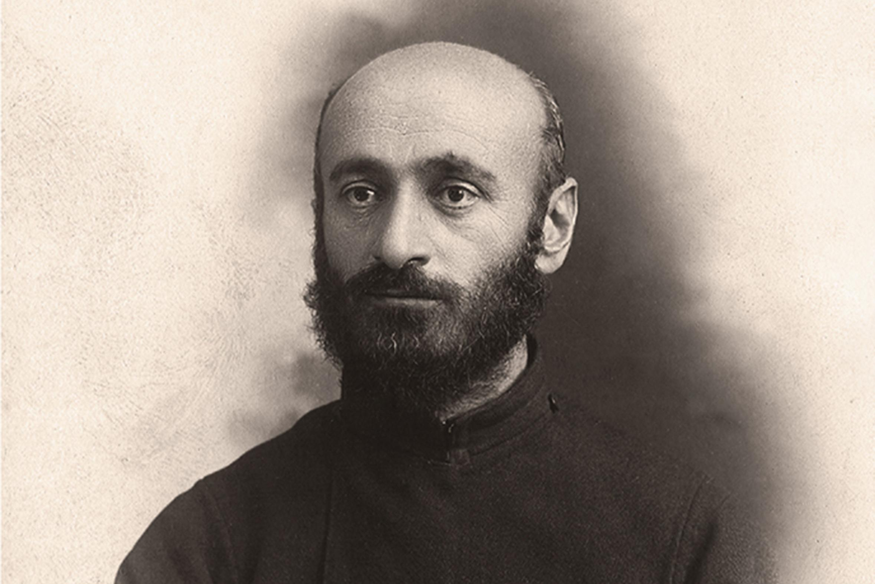
Комитас 1869 - 1935

Slide 2
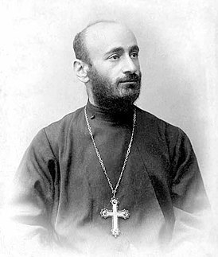


Комитас или Согомон Согомонян
Комитас известный композитор, родился в Западной Армении, 1869 году. Настоящее имя Согомон Согомонян. Музыка Комитаса основана на нашей этнической песне. Он много странствовал и собирал народные мативы.
$$запись один из яго песен Ховарек сарер$$

Slide 3
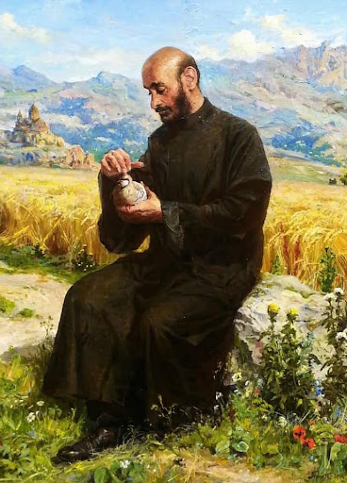
Комитас был не только духовным лицом в Эчмиадзине, он так же преподавал музыку в семенарии, и даже создал небольшой оркестр, в котором довел до совершенства уровень хора. Комитас обошел разные районы Армении и записал тысячи армянских песен.

Slide 4
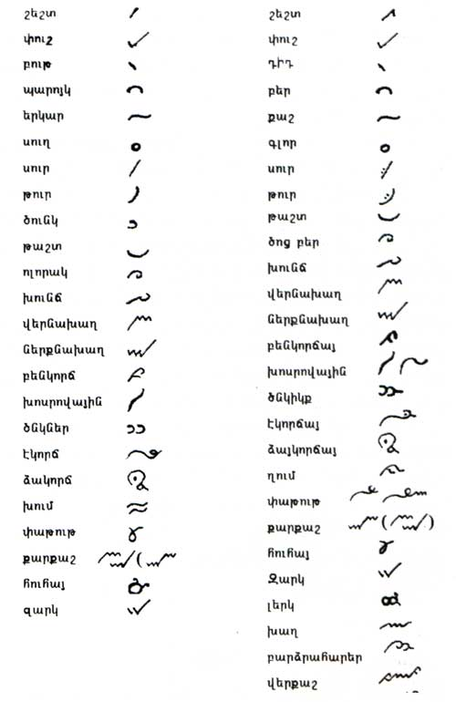
Комитас также занимается научно-иследовательской деятельностью. Он работает над расшифровкой армянских хазов.
Комитас задумывает создать музыкальный эпос «Сасна црер». Но к сожалению его задумке не суждено было осуществиться.

Slide 5
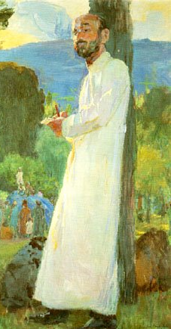
Комитас много путешествовал, он побывал от Тифлиса до Александрии, и от Парижа до Каира. Ото всюду он получал множество приглашений и выступал на всемирных сценах. Но каждый раз он возвращался на родину и посвящал все больше сил для сочинения своей музыки и обработке народных песен.

